Slide 1
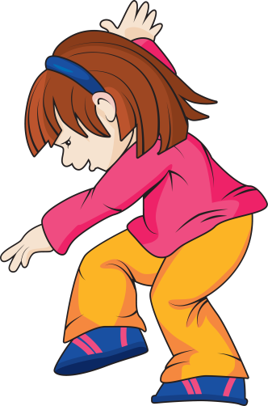
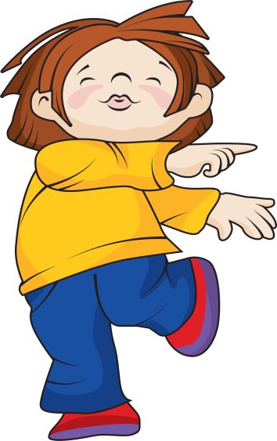
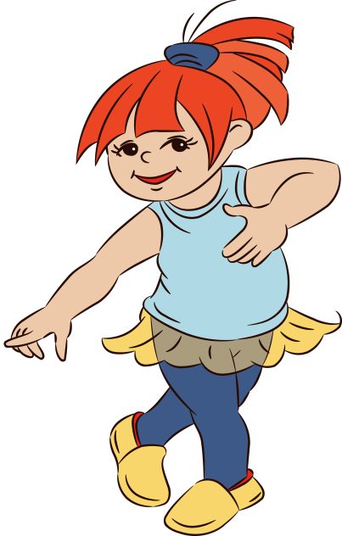
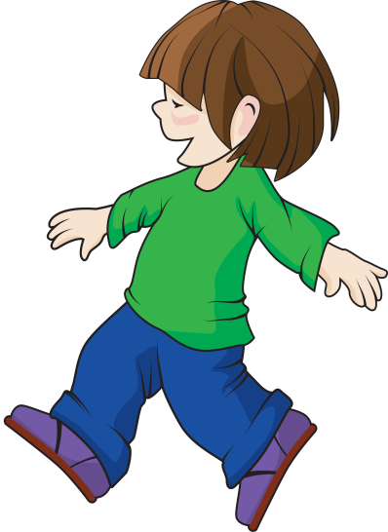
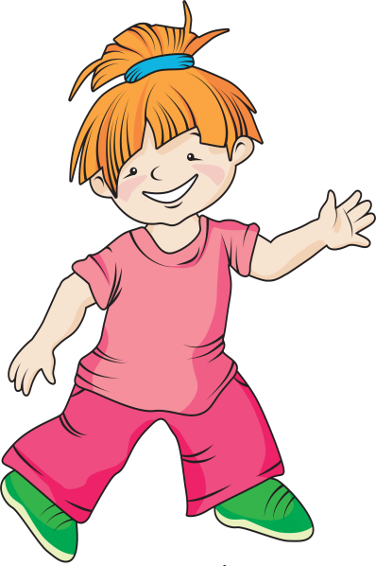
О.А.Николина
«Танец — единственное искусство,
материалом для которого служим мы сами»
Тед Шон
Выпуск 7
пособие для музыкальных руководителей
дошкольных образовательных учреждений

Slide 3
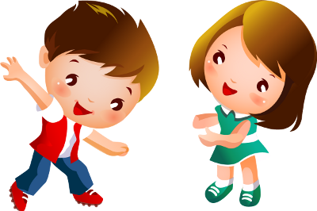
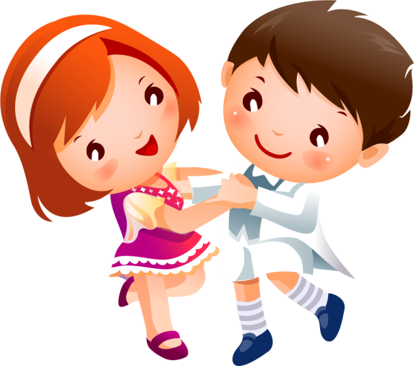
Каждый ребенок - маленький цветок, который имеет свои таланты, навыки, способности. Именно танцевальное искусство помогает раскрыться ребенку, проявить его характер, темперамент, творческое мышление. Именно детские танцы открывают малышам путь в волшебную страну, где каждый понимает друг друга. Танец объединяет людей различного возраста, сближает их в дружный коллектив, где можно полностью реализовать свои навыки. Ритмичные движения под музыку повышают интерес ребенка к искусству, развивают полезные качества, и соответственно, совершенствуют физическое состояние малыша. Можно смело говорить, что детские игровые танцы формируют не только творческие способности, но и художественный вкус подрастающего поколения.

Slide 4
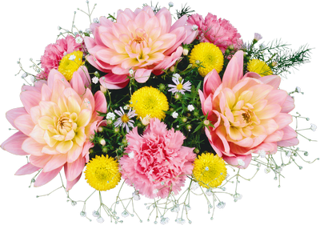
Танец с цветами
для эффектного входа на праздник
На 1-16 – дети, держа в каждой руке по цветку, друг за другом легко бегом на носочках
двигаются по кругу. По окончании останавливаются лицом к центру круга.
1-8 – выполняют легкие покачивания в право и влево «дует ветерок».
9 – 16 – кружатся вокруг себя.
1 – 8 – присев, держа цветы перед собой начинают медленно вставать «цветы растут»
9 – 16 – кружатся вокруг себя. По окончании музыкальной фразы опускают руки с
цветами вниз.
1 - 4 - дети начинают двигаться к центру круга, медленно поднимая руки вверх.
5 – 8 – расходятся назад попутно опуская руки вниз.
9 - 12 – вновь сходятся в центре круга, подняв руки вверх.
13 – 16 – расходятся на свои места и поворачивают корпус по ходу движения.
1 – 16 – дети двигаются друг за другом по кругу, постепенно перестраиваясь в две
колонны и останавливаются лицом к зрителям.
1 – 2 - отставляя правую ногу в сторону, поднимают руки вверх в право (потянулись)
3 – 4 – возвращаются в исходное положение.
5 – 6 - отставляя левую ногу в сторону, поднимают руки вверх в лево (потянулись)
7 – 8- возвращаются в исходное положение.
9 – 16 – повторяют движения 1 – 8.
1- 16 – дети двигаясь в своих колоннах легко бегом друг
за другом, образуют два круга и останавливаются
лицом в центр опустив руки вниз.
1 – 2 - оставляют правую ногу на носок назад и поднимают
руки с цветами вверх.
3 – 4 – возвращаются в исходное положение.
5 – 6 – отставляют левую ногу на носок назад
и поднимают руки с цветами вверх.
7 – 8 – возвращаются в исходное положение.
9 – 16 – повторяют движения 1 – 8.
1 – 4 – дети двигаются к центру своего круга,
поднимая руки вверх.
5 – 8 – расходятся назад.
1 – 16 – дети вновь сходятся к центру круга и собирают цветы в один букет.
Два букета, по окончании танца ставятся в вазоны для украшения зала.

Slide 5
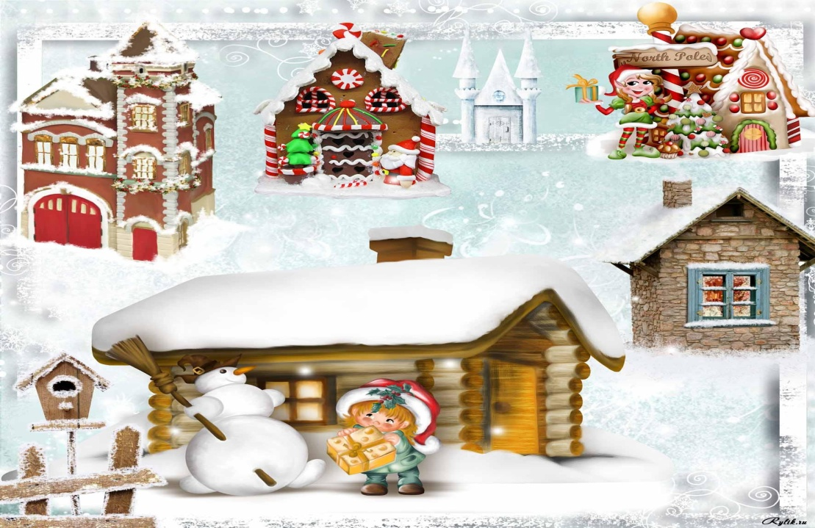
Общий танец для входа
на новогодний праздник
Слова и музыка: А.А. Пряжникова
Замела метелица город мой, По дорогам стелется пеленой. Нравятся морозы ей ещё как, И румянец розовый на щеках. От зимы не спрятаться, не сбежать, Значит, будем ёлочку наряжать, Апельсины, яблоки, ананас Спрячем потихонечку про запас. Припев: Новый год, Новый год, елка, шарики, хлопушки. Новый год, Новый год, дискотека, серпантин. Новый год, Новый год, всем подарки под подушкой, Отпускать Новый год никуда мы не хотим. Хитро улыбается Дед Мороз, Что он приготовил нам? – вот вопрос. Загадай желание, сладко спи. И получишь новенький Пи-Эс-Пи С горочки на саночках – кувырком, Лучшему товарищу в лоб снежком, Но друзья не сердятся, не ревут - Синяки до свадьбы все заживут.

Slide 6
Вступление – дети поскоками вбегают в зал и встают врассыпную лицом к зрителям.
1 куплет:
на 1 – 2 – дети выполняя два приставных шага в правую сторону вниз, выполняют
полукруг руками слева на право через верх. При этом выполняя «фонарики»
кистями рук.
3 – 4 – таким же способом возвращаются на исходное место.
5 – 8 – выполняют аналогичные движения в левую сторону, двигая руками уже перед
собой.
1 – 4 - обхватив свои плечи руками крест на крест, переминаются с ноги на ногу.
5 – 8 – слегка наклонившись вперед тихонько постукивают пальцами себе по щекам.
по окончании приставив ладошки друг к другу, как бы прячут лицо от зрителей
1 – 2 – выглядывают из – за ладошек, наклонив голову в правую сторону и вновь
прячутся за них.
3 – 4 - выглядывают из – за ладошек, наклонив голову в левую сторону и вновь
прячутся за них.
5 – 8 – подняв руки вверх, опускают через стороны вниз, выполняя «фонарики»
кистями рук.
1 – 4 – левая рука на поясе, правой рукой дети водят себе по животу.
5 – 8 – левая рука на поясе. Указательный палец правой руки приставляют к губам.
Припев:
1 – 4 – выполняют по два хлопка в ладоши с правой и левой стороны.
5 – 6 – выполняют прыжок на месте, выбрасывая правую ногу вперед, слегка повернувшись в лево. Одновременно правую руку, согнув в локтевом суставе, выставляют перед собой «блок», а левая рука сгибается в локте у пояса. За тем возвращаются в исходное положение.
7 – 8 – выполняют прыжок на месте, выбрасывая левую ногу вперед, слегка повернувшись в право. Одновременно левую руку, согнув в локтевом суставе, выставляют перед собой «блок», а правая рука сгибается в локте у пояса. За тем возвращаются в исходное положение.
1 – 4 – выполняют по два хлопка в ладоши с правой и левой стороны.
5 – 8 – выполняют кружение на носочках вокруг себя, одновременно подняв руки вверх, опускают вниз, сопровождая «фонариками» (наряжают елочку сверху вниз).
Движения припева повторяются 2 раза. По окончании которого указательным пальчиком правой руки выполняют отрицательное движение, выставив правую ногу на пятку перед собой.

Slide 7
2 куплет:
на 1 – 4 – исходное положение основная стойка, большой палец правой руки находится у
кончика носа, мизинец правой руки соединен с большим пальцем левой руки.
Дети выполняют повороты в правую и левую сторону, как бы передразнивая
друг друга.
5 – 8 – танцующие поворачиваются в правую сторону, пожимая плечами «не знаю»,
разводя руки в стороны, затем влево.
1 – 4 – сложив ладони рук у правого уха «спим», выполняют кружение вокруг себя на
носочках.
5 – 8 – выставляют обе руки вперед. Пальцы зажаты в кулачки кроме больших. (жест
«все классно») покачивают ими.
Припев: движения повторяются.
Проигрыш: дети поскоками двигаются по всему залу врассыпную. По окончании встают врассыпную лицом к зрителям, но уже парами.
3 куплет:
1 – 4 – выполняют два полуприседания имитируя езду на лыжах.
5 – 8 – повернувшись к товарищу имитируют игру в снежки.
1 – 4 – взявшись мизинчиками правых рук, выполняют легкое покачивание ими.
5 – 8 – продолжая держаться мизинчиками, кружатся в паре поскоками.
Припев: движения повторяются 2 раза.

Slide 8
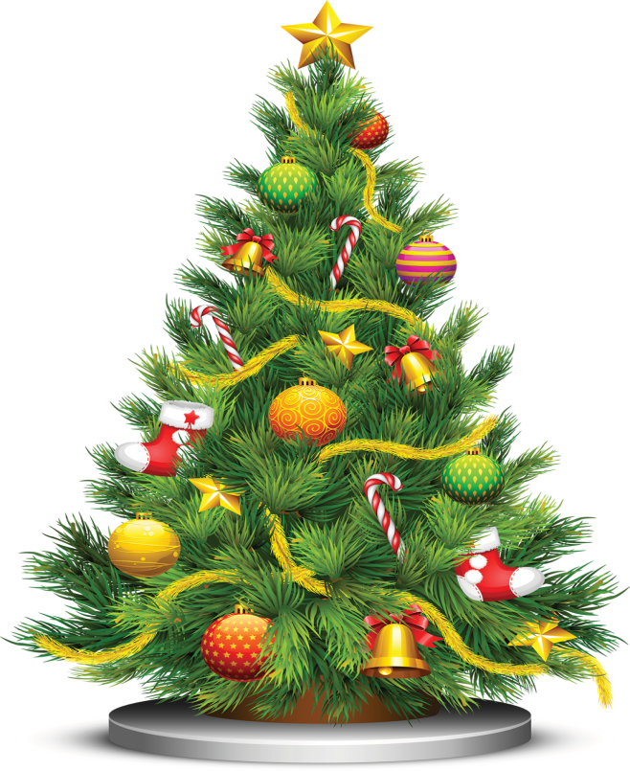
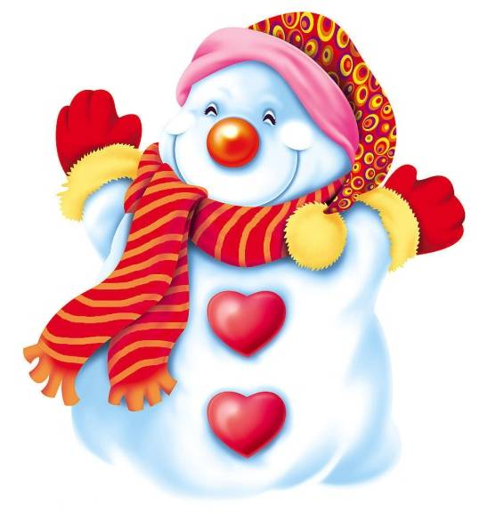
Танец с рукавичками
1.Мы на стульчиках сидели, рукавички углядели, Мы оденем их сейчас, и начнётся перепляс (бегут по кругу друг за другом) 2.Рукавички покажите, к нам ладошки поверните
(выставив руки вперед перед собой, поворачивают ладошки) А теперь скорей давайте, пальчиками поиграйте. (сжимают и разжимают пальцы) 3.Друг за другом побежали, мы нисколько не устали, Получился хоровод, возле ёлки в Новый год (бегут друг за другом) 4.Мы в ладошки ударяем, в рукавичках не скучаем! (хлопают) Вы похожи, как сестрички, попляшите рукавички...
(присев, ударяют ладошками по полу) 5.Мы фонарики покажем, всем гостям сегодня нашим, («фонарики»)
Вот как пляшут малыши, рукавички хороши. 6. В рукавичках приседаем, нашу пляску продолжаем. (пружинка»)
7.Ой,а где же рукавички, две весёлые сестрички? (прячут руки за спину) Как без них пойдём гулять, будут ручки замерзать 6.Больше прятать их не будем, пусть порадуются люди
(вытянув руки вперед, поворачивают ладошки) Разноцветные такие, рукавички озорные. 7.Что ж, пора им отдыхать, нужно варежки снимать (снимают, кладут под елку) Мы под ёлку их положим, пусть побудут с ёлкой тоже!

Slide 9
Танец современных елочек
Вступление: девочки обежав вокруг елочки встают в шеренгу лицом к зрителям или
врассыпную, в зависимости от количества детей.
Я ёлка современная, затейница отменная,
устраиваю праздники тихоням и проказникам.
(выполняют поочередные наклоны в стороны, руки слегка приподняты в стороны) Я зелёненькая ёлка, хороши мои иголки,
(выполняют по два хлопка у правого и левого уха, затем, слегка наклонившись вперед, выставив руки вперед перед собой показывают «фонарики») Все игрушки словно сказка. Огоньками светят глазки (выполняют по два хлопка у правого и левого уха, затем кружатся вокруг себя)
Движения припева повторяются два раза
Проигрыш: дети обежав вокруг елки друг за другом, вновь встают на свои места. Я в праздники красавица, мне вам приятно нравиться. Признаюсь, ежедневно я, хочу быть королевною.
Поставив правую ногу на носок, руки на поясе, выполняют покачивающие движения бедрами («воображают») Вот пушистенькая шубка, каблучки и мини-юбка. Бусы, шарики на чёлке. Перед Вами чудо-ёлка.
(движения припева повторяются: хлопки, фонарики, кружение вокруг себя) Я ёлка современная, скажу Вам непременно я. Здесь чудеса встречаются, всё детям разрешается.
(выполняют поочередные наклоны в стороны, руки слегка приподняты в стороны) Поздравляю с новым годом, развесёлым хороводом. Протяни ладошку другу и танцуй по кругу!
(движения припева повторяются) Проигрыш: взявшись за руки и образовав круг, двигаются хороводным шагом друг за другом, по окончании встают на свои места) Поздравляю с новым годом развесёлым хороводом. Протяни ладошку другу и танцуй по кругу! (движения припева повторяются)

Slide 10
Татарский танец
«Встреча»
В танце принимают участие мальчик и девочка
По середине зала стоит 4 стула в ряд
1 часть
Вступление: дети стоят за кулисами.
На 1 – 8 – девочка, держа перед собой двумя руками корзиночку с цветами, на носочках
мелкими шажками обходит круг, двигаясь в правую сторону и встает по центру
зала.
9 – 16 – стоя на месте и пружиня коленями, слегка покачивает корзиночку перед
собой.
1 – 8 - девочка, держа перед собой двумя руками корзиночку с цветами, на носочках
обходит круг, двигаясь в левую сторону и встает по центру зала.
9 – 16 – стоя на месте и пружиня коленями, слегка покачивает корзиночку перед
собой.
1 – 8 – двигается вперед на зрителя, поднимая корзиночку вверх.
9 – 16 – возвращается двигаясь спиной назад на место, ставит корзинку с цветами в
сторонку и присаживается на второй стульчик.
1 – 8 – мальчик, держа в руках гармошку, двигается вдоль стульчиков перед девочкой в
одну сторону. Затем, развернувшись вокруг себя,
9 – 16 – продолжает двигаться в другом направлении опять же перед девочкой.
По окончании ставит гармошку в сторону на пол и садиться на первый стульчик
рядом с девочкой. Девочка отворачивается от мальчика. Мальчик же на оборот,
смотрит все время на девочку.
1 – 4 – девочка отсаживается от мальчика на третий стульчик.
5 – 8 – мальчик присаживается к девочке на второй стульчик.
9 – 12 – девочка отсаживается от мальчика на четвертый стульчик.
13 – 16 – мальчик присаживается к девочке на третий стульчик.
1 – 16 – мальчик заглядывает за плечо девочки, машет правой рукой (с верху вниз) и
встает в центр зала)
2 часть
На 1 – 7 – мальчик шагом двигается вперед, высоко поднимая колени ног, на 8 – выполняет
прыжок на месте.
8 – 15 – возвращается на место, двигаясь спиной назад. На 16 – выполняет прыжок на
месте.
1 – 16 – движения повторяются.
1 – 16 – мальчик выполняет прыжки на месте вокруг себя, поочередно соединяя то
носки ног, то пятки.
По окончании музыкальной фразы к нему присоединяется и девочка встав рядом с ним

Slide 11
Фигура №1
На 1 – 4 - танцующие выполняют четыре приставных прыжка в стороны
с продвижением вперед .
5 – 8 – продолжая двигаться спиной назад таким же способом,
возвращаются на прежнее место.
9 – 16 – движения с 1 – 8 – повторяются.
Фигура №2
1 – 4 – дети выполняют два приставных шага вперед двигаясь с пятки, и все время с
правой ноги.
5 – 8 – простым шагом возвращаются спиной назад на место, слегка поворачивая
корпусом.
9 – 16 – движения 1 – 8 – повторяются.
Фигура №3
1 – 4 – мальчик и девочка расходятся в разные стороны друг от друга. Стоя лицом к зрителям, девочка выполняет 4 приставных шагов переступов в правую сторону, начиная каждый шаг с правой ноги. Причем на каждую нечетную цифру нога ставится вперед в строну на пятку, руки поднимаются вперед перед собой. На четный счет правая нога ставится назад на носок и руки отводятся через низ назад.
По аналогичной схеме выполняет шаги и мальчик, только у него ведущая нога левая.
5 – 8 – партнеры, легко бегом, возвращаются в центр зала, зацепив руки замочком и
выполняют кружение.
Фигура №4
1 – 16 – танцора выполняют кружение на месте в правую сторону с переступаниями по
принципу 3 фигуры. Поворачиваясь в каждую сторону согласно компасу,
выполнив 4 поворота.
Фигура №5
1 – 16 – мальчик встает на левое колено. Девочка держась за края платья или концы
фартучка, легко бегом двигается вокруг своего партнера.
1 – 16 – Дети продолжают двигаться по кругу но уже парой, у мальчика руки за спиной.
По окончании присаживаются на второй и третий стульчик (по центру)
3 часть
Мальчик достает из кармана платочек, дарит его девочке. По окончании танца пара встает и уходит, оставив и гармошку и корзинку. Мальчик смотрит на девочку, девочка уходит отведя глаза в сторону.

Slide 12
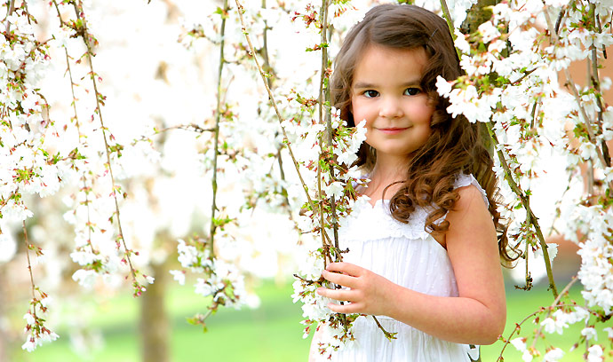
Счастье русской земли
(хоровод с цветочными дугами)
Е.Плотникова
1.Небо зеркальное,
Небо огромное,
Звёздные в небе огни…
Исповедь тайная,
Горница скромная,
В косы сплетённые дни.
2.Добрая, милая,
Лаской утешена,-
Чистой водой родника…
С новыми силами –
Ясная, снежная,
Бурная, словно река!
Припев: В чём, Россия, счастье твоё?
В чём же сила Русской Земли?
Счастье в том, что сердце поёт
О твоих просторах вдали!..
В чём, Россия, боль и мечта?
Как печаль с тобой разделить?
Дарит свет твоя красота,
Чтоб любить, чтоб дети росли.
3.Ты неприступной И гордой царевною
Можешь пройти над толпой,
Помнишь и песню,
Простую, душевную,
С честной нелёгкой судьбой.
4.Утром весенним
Все окна раскрыла ты
И улыбнулась заре.
Белой сиренью,
Мечтой быстрокрылою
Ты расцвела во дворе!

Slide 13
Девочки с цветочными дугами стоят по центру зала
Вступление:
на 1 – 8 – девочки наклоняют дуги в стороны. Причем одна половина
в правую, другая в левую стороны. И возвращаются в
исходное положение
9 – 16 – выполняют 4 приставных мелких шага в разные стороны, также в
противоположные стороны и затем возвращаются на свои места.
1куплет:
на 1 - 8 – начинают движение на зрителя перестаиваясь в две колонны
9 – 16 – заворачивают 2 круга и продолжают двигаться по кругу друг
за другом.
1 - 8 – повернувшись спиной к центру круга, продолжают идти,
соединив концы дуг между собой. Выполняют «водоворот»
(передняя часть получившегося круга опускают постепенно дуги вниз, задняя
часть наоборот поднимает их вверх).
9 – 16 – два круга перестраиваются в один общий круг. По окончании музыкальной
фразы останавливаются, через одну повернувшись к центру круга, другие
останавливаются спиной к центру круга.
Припев:
1 – 4 – танцующие двигаются в противоположные друг от друга стороны
5 – 8 – выполняют кружение вокруг себя на месте и поворачиваются в
противоположную сторону.
9 – 12 – соединяются вновь в один общий круг
13 – 16 - парами кружатся, соединив один конец своей дуги с дугой
партнерши.
Движения 1 – 16 повторяются. Кто начинал движение из круга идет
к его центру, а те кто двигался первоначально к центру круга, двигаются
в противоположную сторону.
Проигрыш:
на 1 – 16 – девочки, двигаются по кругу друг за другом и постепенно , двигаясь через центр зала, перестраиваются в одну колонну лицом к зрителям.
Повтор припева:
На 1 – 2 - выполняют наклон в правую сторону
3 – 4 – возвращаются в исходное положение.
5 – 6 – наклон в левую сторону
7 – 8 – возвращаются в исходное положение.
1 – 2 – четные девочки выполняют наклон в правую сторону, нечетные в левую.
3 – 4 – все возвращаются в исходное положение
5 – 6 – четные девочки выполняют наклон в левую сторону, нечетные в правую.
7 – 8 – все возвращаются в исходное положение.

Slide 14
2 куплет:
на 1 – 8 – на каждый счет девочки по очереди начиная с первой присаживаются и ставят
обруч на пол с левой стороны.
9 – 16 – также поочереди начиная опять же с первой встают.
1 – 16 – движения повторяются в другую сторону.
Припев: девочки поочереди начиная с первой выполняют кружение вокруг себя то опуская дугу, то поднимаю, имитируя «спираль»
Проигрыш: двигаясь друг за другом, перестраиваются
через одну в две колонны.
Припев:
на 1 – 4 - колонны, повернувшись друг к другу лицом,
шеренгой двигаются навстречу друг другу и соединяются
в одну линеечку.
5 – 8 – выполняю кружение в парах.
9 – 12 – продолжают движение вперед, образуя вновь две колонны
13 – 16 – кружатся вокруг себя.
3 куплет (без слов):
на 1 – 8 - девочки выполняют кружение в парах соединив правые руки
9 – 16 –девочки выполняют кружение в парах соединив левые руки
1 – 16 - плавно перестраиваются в четверки и выполняют
кружение звездочкой соединив левые руки.
По окончании перестраиваются в две шеренги лицом к зрителям.
Припев:
на 1 – 4 – вторая шеренга двигаясь вперед, проходит в «воротики» первой и встает
перед ними
5 – 8 – первая проходит в воротики второй.
9 – 12 – движения 1 – 4 – повторяются.
13 – 16 – первая соединяется со второй в одну шеренгу не проходя в «воротики»
1 – 16 – девочки поочереди начиная с правого конца шеренги опускаю дуги вниз по
окончании медленно все поднимают дуги вверх и слегка наклонив дуги,
находящие по краям шеренги замирают «веер».

Slide 15
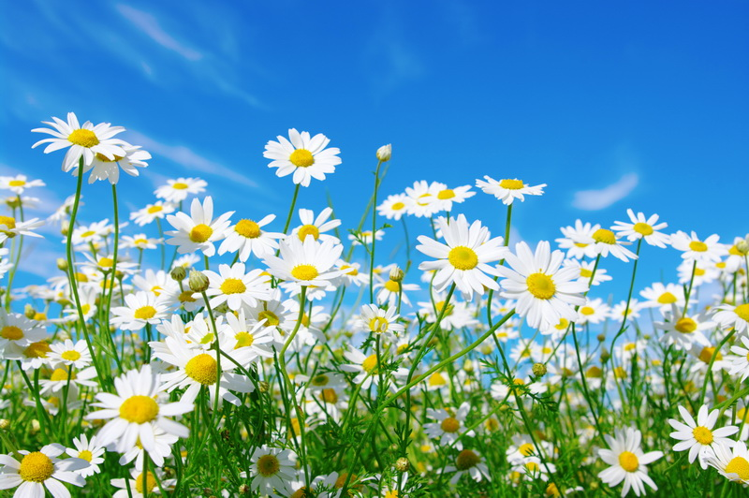
Танец на выпускной с ромашками
«А ромашковое поле зацвело» Наталия Май
русский текст - Л.В. Кириллова
1.Прощаемся, и всем немного жаль!
Ведь детство наше улетает вдаль!
Во сне нас будет часто навещать!
Добром его мы будем вспоминать
Припев: А ромашковое поле зацвело!
Детство, детство, протяни свое крыло!
Я кричу ему вослед «Не улетай!»
Ну, а Детство отвечает мне «Прощай!»
Я кричу ему вослед «Не улетай!»
Ну, а Детство отвечает мне « Прощай!»
2.Уходят дали синие от нас!
Но не обманет детство! Не предаст!
Пусть дольше мы останемся детьми
Прошу я детство – «Нас с собой возьми!»
3.Подарены нам разные пути.
Дороги наши, Детство, освети!
Букет ромашек я тебе дарю!
Прощаюсь и за все благодарю!

Slide 16
Вступление: дети вбегают в зал, встают в 4 колонны лицом к зрителям и машут руками вверху. На ладошках у них плоскостные ромашки. По окончании, согнув руки в локтях, соединив ладони с рядом стоящим в паре. Движение «бабочка»
1 куплет:
На 1 – дети вытягивают по одной руке в верх в правую и левую стороны
2 - возвращают их в исходное положение.
3 - 4 – выполняют то же самое в левую сторону.
5 – 8 - слегка покачивая руками перед грудью, обойдя своего партнера
по кругу, глядя лицом на зрителей и возвращаются на свое место.
1 – 8 – движения повторяются, но обходят танцующие своего партнера,
стоящего сзади.
Припев:
На 1 – 8 – дети образуют 4 круга по углам зала и взявшись за руки идут друг за другом.
1 – останавливаются лицом к центру своего круга и поднимают руки вверх.
2 – опускают руки вниз.
3 – 4 – вновь поднимают и опускают руки.
5 – 8 – движения повторяются.
1 – 16 – кружатся вокруг себя на месте слегка покачивая руками перед собой.
2 куплет:
Дети образуют 2 круга и взявшись за руки идут друг за другом.
По окончании вновь останавливаются лицом к центру своего круга.
Припев:
На 1 – 4- мальчики присаживаются, девочки поднимают руки вверх.
5 – 8 – мальчики встают, поднимая руки вверх, девочки присаживаются.
1 – 8 – движения повторяются.
1 – 16 – дети кружатся парами, соединив вверху правые руки, левые отведены в сторону.
1 – 16 – кружатся в другую сторону, соединив левые руки.
3 куплет:
Все дети образуют один общий круг и также держась за руки, идут друг за другом.
Припев:
На 1 – 8 – все сходятся в центре круга, подняв руки вверх.
9 – 16 – отходят спиной назад, опуская руки вниз.
1 – 16 – движения повторяются.
1 – 16 – танцующие обходят друг друга по кругу, продолжая смотреть в центр круга
(пара), как и в начале танца.
Проигрыш:
Дети двигаются подскоками врассыпную, держа руки поднятыми вверх, слегка покачивая кистями. По окончании встают врассыпную лицом к зрителям, спрятав руки за спиной.
Припев:
На 1 – 8 – поднимают вверх над головой правую руку и вновь прячут ее за спину.
9 – 16 – поднимают вверх над головой левую руку и вновь прячут ее за спину.
1 – 16 – движения правой и левой руки повторяются.
1 – 16 – подняв руки над головой дети кружатся подскоками вокруг себя. По окончании
все собираются в одну группу как на фото.

Slide 17
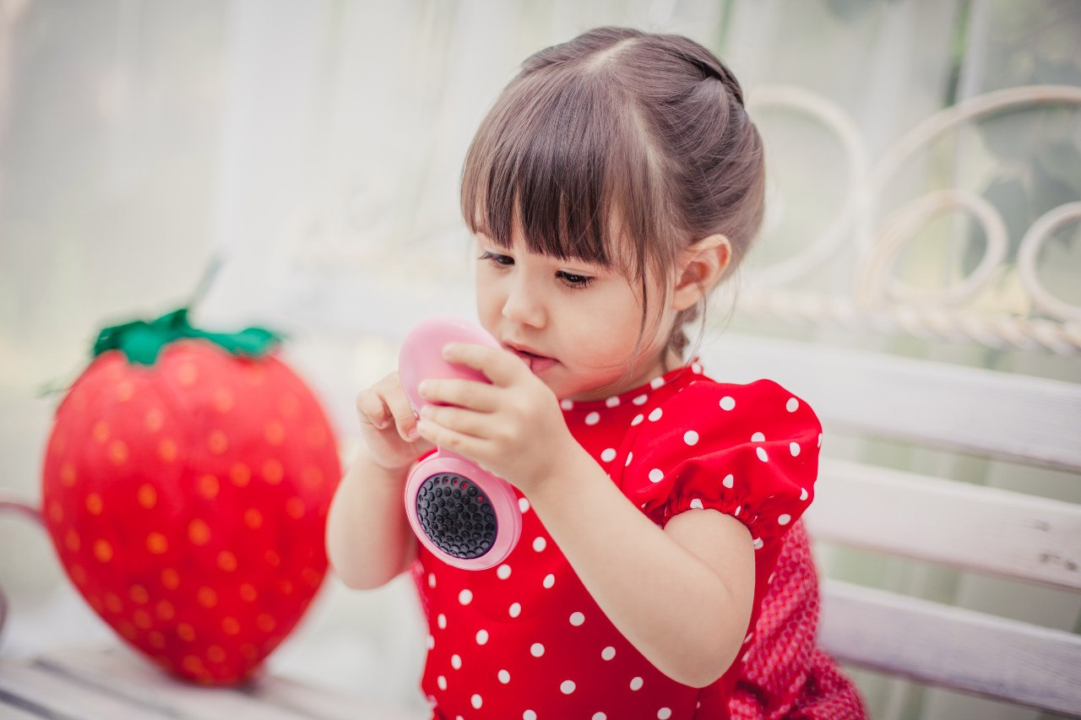
Маленькая модница
Группа «Непоседы»
В зеркало смотрится
Маленькая модница
Куколка - балетница Воображуля
1.Бантик мама завязала,
Но ведь это очень мало.
Я хочу ещё штук пять
Где бы ленточек мне взять.
2.Мама фенечку вязала
Мне на ручку одевала.
Бисер маленький цветной Связан ниточкой одной.
3.Посмотрите на колечко
В нём стеклянное сердечко.
А цепочка так блестит
Словно золото горит.
В зеркало смотрится Маленькая модница Куколка - балетница Воображуля… сплетница

Slide 18
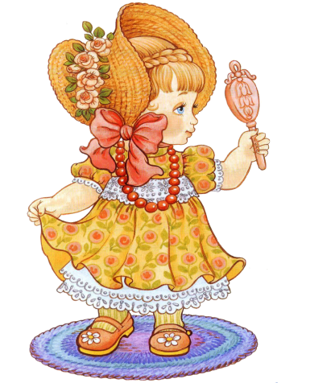
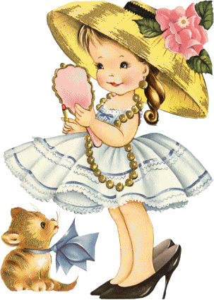
Вступление: Девочки стоят парами лицом к зрителям, врассыпную по всему залу.
Припев: правую руку положив за затылок, левую согнули в локте слегка с лева от себя, пальцы сжаты «зеркальце».
На 1 – 8 – слегка пружинят ногами. Как бы воображают перед зеркалом.
1 – 2 – выставляют на носок правую ногу вперед и затем приставляют ее наместо к
левой. Руки придерживают края юбочки.
3 – 4 – выставляют на носок перед собой левую ногу и затем вновь ставят ее на
место. Руки придерживают края юбочки.
5 – 8 – согнув руки в локтях, зажав пальчики в кулачок. Выполняют движение
твиста обеими ногами одновременно. При этом слегка приседают и встают.
1 куплет:
1 – 8 – сложив руки над головой домиком, имитируют бантик, выполняя пружинку.
9 – 16 – пожимают плечиками, слегка поворачиваясь , разводят руки в правую и левую
стороны.
1 – 8 – вытягивают правую руку вперед вправо, левой рукой поочереди сгибают
пальчики правой руки.
1 – 8 – подхватив левой рукой край юбочки, а правую руку приложив ко лбу, выполняют
полукруг туловищем с права на лево, слегка наклонившись вперед - «ищут».
Припев: движения припева повторяются.
2 куплет:
1 – 8 – повернувшись в паре друг к другу, выставив правую ногу на пяточку перед собой,
выполняют круговые движения руками перед собой «моторчики» слегка
наклонившись вправо.
9-16 – аналогичные движения повторяются в левую сторону.
1-16 – взявшись за руки подскоками кружатся парами.
Припев: движения повторяются в паре . Партнерши стоят лицом к друг другу.
Проигрыш: взявшись за руки вновь выполняют кружение парой.
Припев: движения припева повторяются уже лицом к зрителям.
3 куплет:
Девочки перестраиваются в один общий круг и взявшись за руки, скачут боковым галопом по кругу.
Припев: движения припева повторяются. Танцующие смотрят в центр круга.
При повторе припева все разворачиваются лицом к зрителям и вновь выполняют движения припева. По окончании разводят руки в сторону и слегка наклоняются вперед на слово «сплетница».

Slide 19
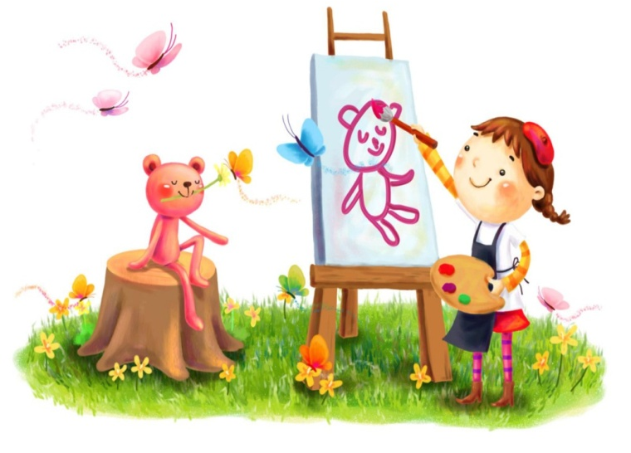
Я РИСУЮ РЕЧКУ
Вокальная группа «Волшебники двора»
И весна к нам прилетела. Стали птички распевать, И цветочки расцветать Я рисую речку, Я рисую солнце, Где ты моя радость? Выгляни в оконце Я рисую солнце, Я рисую речку, А посередине... Яркое сердечко Зажигай... Я рисую речку, Я рисую солнце, Где ты моя радость? Выгляни в оконце Я рисую солнце, Я рисую речку, А посередине... Яркое сердечко Голубые глазки, Розовые щёчки, Едет на гастроли, Маленькая дочка Я не шмакодявка..

Slide 20
Вступление: дети поскоками вбегают в зал и встают в рассыпную лицом к зрителям.
1 куплет:
На 1- 4 - выполняют волнообразные движения руками перед грудью, имитируя
речку в правую и левую стороны поочередно.
5 – 8 – исходное положение ноги вместе, руки согнуты в локтях перед собой
вертикально. Поочередно поднимают руки вверх, с растопыренными пальцами
ладоней имитируя лучики солнышка.
1 – 4 - левая рука на поясе, правая у лба «смотрят».
5 – 8 – руки складывают «домиком» над головой.
1 - 4 - имитируют вновь солнышко.
5 – 8 – имитируют речку.
1- 8 - складывают ладошки сердечком у груди.
Проигрыш:
На 1- 8 – выполняют поочередно четыре выпада в перед правым и левым боком с
одновременным выбрасыванием одноименной ноги, ставя ее внешней стороной
ступни к зрителям. Соответственно и туже руку, согнутую в локте «блок».
1 – 8 – выполняют поочередно приставные шаги в стороны (по 2), одновременно
выполняя круги обеими руками перед собой «поправляем скатерть».
1 – 16 – прыгают на двух ногах вокруг себя на месте , поочередно выбрасывая руки
вверх и сгибая их в локтях.
Движения проигрыша повторяются.
Движения 1 куплета повторяются.
Проигрыш:
На 1 – 16 – прыгают на двух ногах вокруг себя на месте , поочередно выбрасывая руки вверх и сгибая их в локтях.
2 куплет:
На 1 – 4 – ноги вместе руки согнуты в локтях перед лицом, пальцы сжаты в кулачки, кроме указательных и средних. Руки, повернутые внутренней стороной ладоней к зрителям, разводят в стороны и опускают вниз.
5 - 8 – слегка наклонив корпус вперед, легко поглаживают свои щечки.
1 – 8 – выполняют круговые движения руками перед собой «рулят»
1 – 4 – продолжая «рулить», выполняют один поворот вокруг себя на месте.
5 – 8 – выставив указательный палец правой руки вперед, покачивают им из стороны в
сторону «Я не шмакадявка!»
Движения проигрыша повторяются.

Slide 21
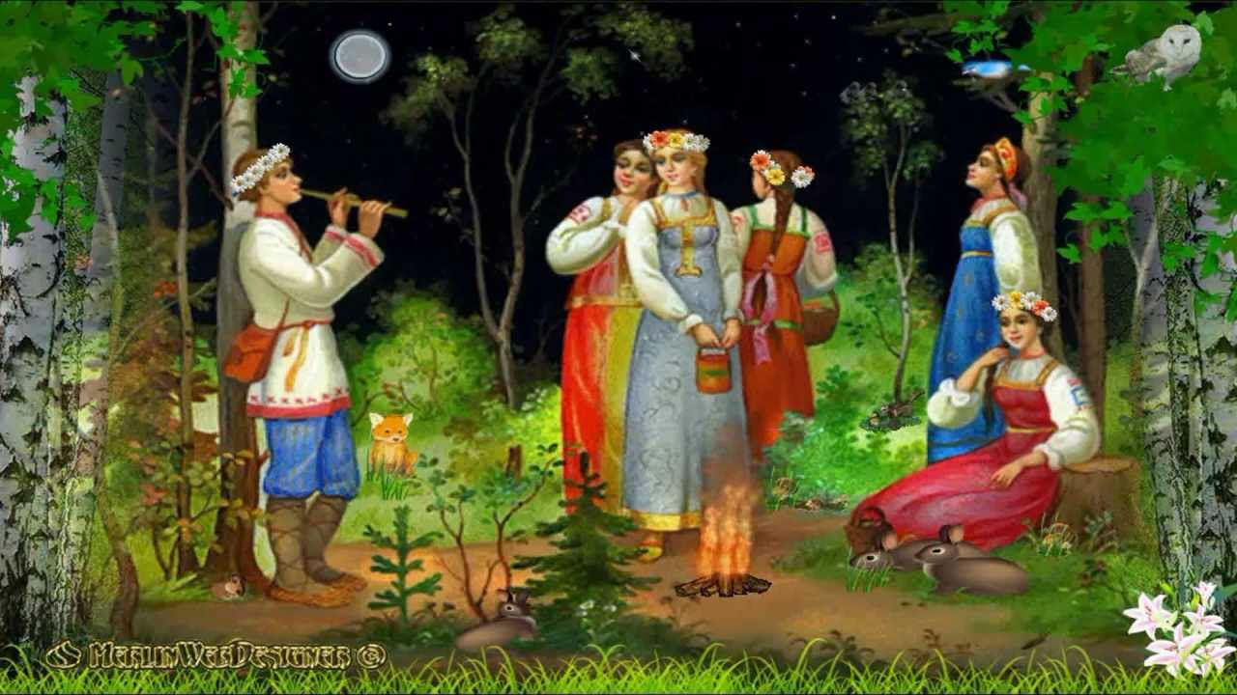
ХОРОВОД
«НА ИВАНА НА КУПАЛА»
Вокальная группа «Волшебники двора»
На Ивана на Купала
Красна девица гадала,
Где мой милый ненаглядный, Г
де ты, лада моя.
Закрывай калитку тихонько,
Ночью праздник да какой,
Слышишь песен голос звонкий
Над кострами, над рекой.
Все дороги засветились,
Это было, не приснилось.
Купала Ивана Купала
Купала Ивана Купала-ла
Купала Ивана Купала К
упала хей-хей
Погадай мне, не страшно,
Видишь там, вдалеке, Г
де-то папоротник в чаще,
И плывут венки по реке.
На Ивана на Купала
Красна девица гадала.

Slide 22
На вступление дети стоят за кулисами. Движение начинается с началом песни.
1 куплет: дети, взявшись за руки, начинают движение друг за другом, образуя один большой круг.
Припев:
На 1 – 4 – выполняют 4 хлопка, прямыми руками перед собой «тарелочки»
5- 8 – кружатся на месте вокруг себя, помахивая руками над головой.
Движения припева повторяются 4 раза.
Проигрыш:
На 1 – 8 – сходятся в центре круга, поднимая руки вверх.
1 – 8 – вновь образуют большой круг, двигаясь спиной назад и возвращаясь на свое
место.
Движения припева повторяются.
2 куплет: Дети образуют два круга, разделившись пополам и продолжают движение друг
за другом, взявшись за руки.
Движения припева повторяются в двух маленьких кружочках.
Проигрыш: Двигаясь за ведущими, дети перестраиваются
из двух кругов в две колонны, лицом к зрителям.
Остановившись смыкают руки с противоположной
колонной, образуя «воротики».
Припев: Начиная с последней пары, дети проходят поочереди
в воротики «ручеек», и выйдя из них, вновь берутся за
руки и образовав одну «ниточку», двигаются по залу,
перестраиваясь в одну шеренгу лицом к зрителям на
поклон.

Slide 23
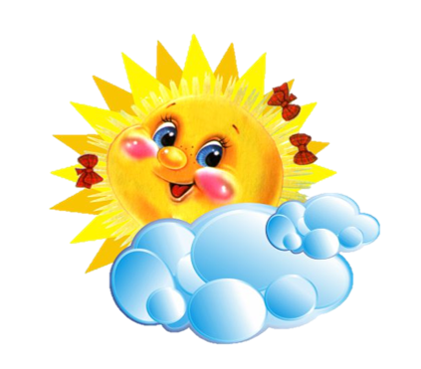
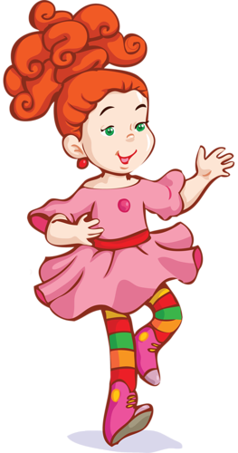
Полька «Не шали»

Slide 24
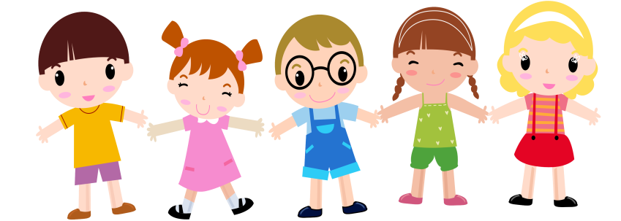
Дети стоят парами друг за другом. Свободная рука у мальчиков на поясе. Девочки придерживают свободной рукой край юбочки.
Первый элемент:
На 1 – 16 – пары двигаются шагом польки друг за другом по кругу за ведущей парой.
1 – 16 – продолжают движение парами в противоположную сторону.
Второй элемент:
1 - пары останавливаются и повернувшись лицом друг к другу выполняют хлопок по
своим бедрам.
2 – выполняют хлопок в ладоши перед собой.
3 – 4 – выполняют 2 хлопка в ладоши друг другу .
5 – 8 – движения 1 – 4 –повторяются.
9 – 12 – грозят друг другу указательным пальчиком правой руки.
13 - 16 – поскоками меняются местами друг с другом.
1 – 16 – движения с 1 – 16 – с хлопками и сменой места повторяются.
Третий элемент:
На 1 – 16 – стоящие во внешнем круге двигаются поскоками по кругу друг за другом.
Стоящие во внутреннем круге в это время хлопают в ладоши в такт музыки.
1 - 16 – вернувшись к своей паре, взявшись за руки «лодочкой», пары подскоками
кружатся на месте.
Танцующие пары повторяют второй элемент с хлопками.
Третий элемент повторяется, но уже по кругу двигается внутренний круг, а внешний хлопают в ладоши.
Вновь повторяется второй элемент с хлопками.
Четвертый элемент:
На 1 – 4 - танцоры, стояще во внешнем круге, поскоками двигаются к центру круга.
5 – 8 - приложив ладоши к лицу и слегка наклонившись вперед, проговаривают «шу –
шу – шу, шу – шу – шу». Делая вид, что шепчутся.
9 – 16 – возвращаются на свои места и соединив руки с партнером по танцу
«лодочкой», пары выполняют кружение поскоками на месте.
1 – 16 – движения повторяются. Но уже в центре круга собираются дети, стоящие во
внутреннем кругу.
Второй элемент с хлопками повторяется.
По окончании танца, танцующие пары держась за руки, поскоками двигаются на места или на поклон.

Slide 25
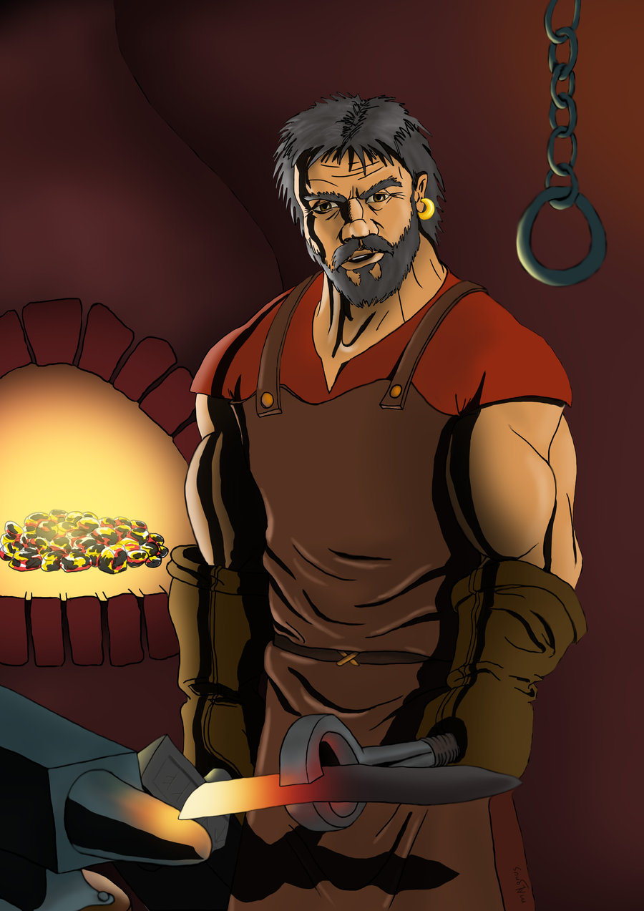
«ВО КУЗНИЦЕ»

Slide 26
В танце принимают участие четыре мальчика и одна девочка. Дети одеты в народные костюмы. У центральной стены стоит наковальня.
Вступление: мальчики с молотами стоят у наковальни и попарно поочереди имитируют удары молотом по наковальни. По окончании вступления, встают в одну шеренгу лицом к зрителям.
1 куплет:
На 1 – 6 - мальчики двигаются шеренгой на зрителя. Молот в правой руке на плече.
Левая рука на поясе.
1 – 6 - ноги слегка расставлены, пятки вместе носки врозь, молот в двух руках за головой на плечах. Выполняется три глубоких присяди, колени разводятся в стороны. Вернувшись в положение стоя, дети поочередно выставляют в стороны то правую, то левую ноги на пятку.
2 куплет:
На 1 – 6 – ноги на ширине плеч, молот в двух руках. Танцующие имитируют два удара
молотом по наковальни в правую сторону.
1 – 6 – пройдя друг за другом по кругу перестраиваются
в две шеренги по углам зала лицом друг к другу.
Левая рука на поясе. Молот в правой руке на плече.
По окончании входит девочка Дуня. И встает по центру зала.
3 куплет:
На 1 – 6 - двигаясь «елочкой», Дуня делает взмах правой рукой
с платочком в строну каждого мальчика, который в свою очередь
делает выпад одной ногой вперед и соответствующую руку вытягивает вперед перед собой, как бы предлагает ее девочке. В зависимости от того каким плечом он стоит к зрителю.
1 – 6 - остановившись лицом к зрителям по центру девочка, подняв руки вверх, кружится на месте вокруг себя. Мальчики в это время быстро уходят в глубь зала, кладут молоты у кузницы и возвратившись, встают в шеренгу лицом к зрителям на левое колено, руки на поясе.
Проигрыш:
На 1- 12 - сложив руки «матрешкой», девочка стоя с лева от зрителя и боком к нему, двигаясь в право, присаживается на колено первого мальчика, затем заведя левую ногу за ногу мальчика, выполняет поворот, продолжая сидеть на его колене. И только затем приставив правую ногу к своей она встает, затем присаживается на колено второго мальчика и выполняет то же самое. Так со всеми.
1 – 12 – мальчики встают, сцепив руки, образуют «воротики» в которые змейкой
проходит девочка (с права на лево от зрителей). Последний мальчик, обхватив ее левой рукой за талию, а правой рукой придерживая правую руку девочки, отводит ее в сторону и останавливаются боком к зрителям. Остальные мальчики отходят в сторону как бы наблюдают за ними. Центральный мальчик складывает руки замочком, остальные двое кладут ему руки на плечи, как бы успокаивая товарища. Руки у девочки сложены «полочкой», у мальчика разведены в стороны, ладонями вверх.

Slide 27
4 куплет:
На 1 – 6 - девочка двигается стоя на носках спиной вперед от мальчика. Мальчик двигается на девочку, причем после каждого шага поочереди закидывая каждую ногу в сторону ударяет соответствующей ладошкой по ступне своей ноги.
1 – 6 – девочка отворачивается от мальчика. Тот же в свою очередь разводит руки в стороны как бы недоумевает в чем дело и махнув рукой, уходит к своим товарищам.
В это время к девочке подбегает второй мальчик и обхватив ее за талию обеими руками со спины, вытягивает ее на центр зала.
1 – 4 – взявшись «лодочкой», кружатся.
5 – 8 – подхватив девочку за талию обеими руками, как бы переносит ее с одной стороны от себя на другую. Девочка в это время опирается обеими руками за плечи мальчика т слегка подпрыгивает.
8 – 12 – девочка выполняет «кавырялочку» встав лицом к зрителям, а мальчик, разведя руки в стороны, выполняет «присядку».
13 – 16 – мальчик подняв руки в стороны как бы старается поймать девочку, та в свою очередь поднырнув под его руки, убегает к третьему мальчику, который уже прибежал в центр зала и встал на левое колено.
1 – 6 – девочка взяв левой рукой правую руку мальчика, обходит его. По окончании мальчик дарит ей цветок, который она нюхает, но отмахивается от кавалера.
Третий мальчик уходит тоже к товарищам.
1 куплет:
На 1- 6 - девочка встает в центре зала, к ней подходит четвертый мальчик, который накидывает ей на плечи платок. Девочка выбрасывает цветочек. И подцепив левой рукой мальчика под локоток, танцующие парой проходят по кругу. Товарищи пожимают плечами от недоумения.
Проигрыш в стиле техно:
Мальчики встав шеренгой к зрителю, присев выполняют «волчок», затем, оперевшись руками на пол, выполняют выбрасывание ног вперед.
1 куплет:
Девочка вновь выбегает в центр и выполняет кружение, а мальчики поставив руки на пояс важно идут хороводным шагом вокруг нее. По окончании встав на левое колено, протягивают правую руку девочки. Солистка, отмахивается от них рукой, убегает к наковальни, берет молот и на последнюю сильную долю ударяет по ней. Мальчики он удивления, падают на пол.

Slide 28
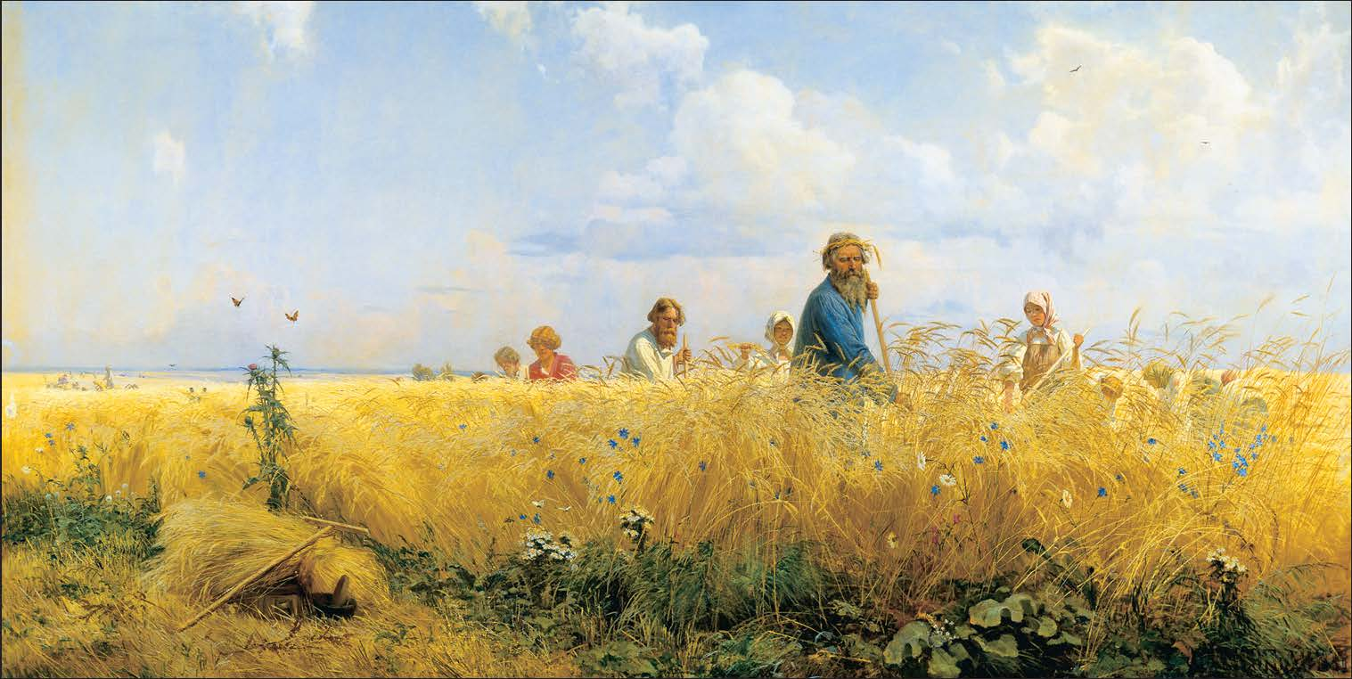
«КОСАРИ»

Slide 29
Вступление:
Выходят два мальчика с косами, останавливаются лицом к зрителям, заправляют руками, поправляют пояса.
1 куплет:
На 1 – 8 - выполняют 4 взмаха косой с права на лево, медленно продвигаясь вперед. По окончании выходят еще два мальчика и встают за ними.
1 – 8 – аналогично выполняют 4 взмаха косами, затем к ним присоединяются еще двое.
1 – 8 – вновь выполняют 4 взмаха косами. По окончании мальчики поставив косу вертикально, правой рукой вытирают пот со лба. Ноги на ширине плеч. Обе руки на косе
Проигрыш:
На 1 – 8 - выходят друг за другом двумя колоннами девочки с колосками . Держа их в обоих руках перед собой, обходят одним кругом каждая своего мальчика и останавливается с лева от него.
2 куплет:
1 – 4 – подняв колоски вверх, девочки на носочках кружатся вокруг себя. По окончании медленно опускают их вниз.
5 – 6 - девочки выполняют три перетопа ногами слегка поворачиваясь в левую сторону,
и на 4 поднимают правую ногу колоски держат при этом перед собой.
7 – 8 – тоже самое выполняют в правую сторону, но слегка поднимают сгибая в колене
левую ногу.
5 – 8 – движения повторяются.
3 куплет:
На – 1 -4 - девочки начинают движение через центр зала в его глубь, перестраиваясь поочереди друг за другом. И остановившись между колоннами мальчика, поворачиваются вокруг себя лицом к зрителям. В это время, мальчики ставят левую руку на пояс, ноги вместе, коса продолжает стоять на полу но уже с права от мальчика.
5 – 8 – Девочки, подняв колоски вверх над головой, выполняют «пружинку» , выполняя наклоны в правую и левую сторону. Мальчики выполняют выпад в правую левую стороны от колонны девочек, отводя свободные руки в стороны. Затем вернувшись в первоначальное положение, слегка приседают и наклоняют корпус вперед вниз. Затем расставив ноги на ширине плеч а свободные руки в стороны, приподнимаются и опускаются на месте на носках.
1 – 4 – Девочки разделившись по три, перестраиваются в две шеренги лицом друг к другу по бокам зала. А мальчики перестраиваются в круг и проходя друг за другом имитируют покос.

Slide 30
Проигрыш:
На 1 –девочки, стоящие первыми, выполняют шаг на встречу друг другу.
Расставив ноги на ширине плеч они выполняют наклон вниз.
2 – держа колоски правой рукой, левой имитируют срез серпом.
3 – поднимают колоски вверх над головой и затем перекладывают его от зрителя с
боку от себя и слегка присев.
4 – встают.
На 1 – 8 - затем эти девочки продолжают двигаться дальше вперед, а следом за ними начинает движения следующая пара. И выполняют тоже самое.
4 куплет:
На 1 – 4 - затем и третья пара. Так девочки перестраиваются в две шеренги лицом к зрителям.
5 – 8 - мальчики перестраиваются в две шеренги спиной к центру зала и ложатся на пол. Руки за головой, нога на ногу – «отдыхают». Девочки поставив правую руку с колосками на пояс, левой помахивают себе на лицо «жарко». Ноги при этом стоят на ширине плеч.
5 куплет:
На 1 – 4 – девочки проходят друг за другом к своим мальчикам. Держа колоски в
вытянутых перед собой руках. Затем кладут колоски в строну.
5 – 8 – подойдя к мальчику, грозят ему пальчиком. По окончании помогают им встать
взяв за обе руки.
1 – 4 – продолжая держать друг друга за руки и глядя
друг другу в глаза, пары меняются местами
5 – 8 – держась за руки выполняют кружение и
останавливаются лицом к зрителям.
1 – 8 – через центр зала проходит девочка с караваем
в руках на рушнике. Кланяется в пол зрителям.
6 куплет:
По окончании танца все пары поклонившись, уходят.

Slide 31
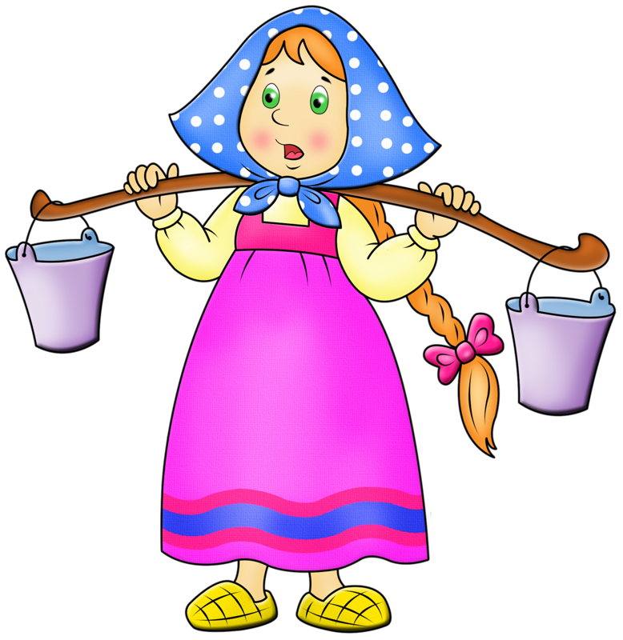
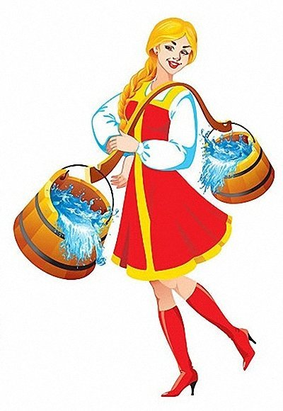
«ВЕДРА Я НЕСЛА»

Slide 32
1. Ведра я несла, да поставила 2 девочки ставят ведра перед зрителями.
Видно зря дружка я оставила Вытирают пот со лба поочередно каждой рукой.
Не взяла с собой коромысло я поочередно в каждую сторону приподнимают
оба плеча, разводя руки в стороны.
Видно зря любовь я замыслила Приставив руки к вискам, качают головой.
Припев:
Кара кара кара кара коромыслице восьмеркой обходят поочереди оба ведерка
Видно зря любовь я замыслила
А-а-а-а ой, коромыслице
Видно зря любовь я замыслила
2. По какому вдруг это поводу Девочки, взяв ведерки, подходят к сзади стоящим
мальчикам с коромыслами и разводят руки в стороны.
Мы не ходим, друг, вместе по воду как бы спрашивая «В чем дело?».
За водою лень мне одной ходить Затем грозят им указательным пальчиком.
Без тебя и день тяжело прожить кладут обе ладошки им на правые плечики и
прикладывают свою голову.
Припев:
Кара кара кара кара коромыслице Встав лицом к друг другу и соединив ладошки,
Видно зря любовь я замыслила выполняют по три шага от одной стены зала к
А-а-а-а ой, коромыслице другой. Затем, продолжая держать ладони вместе,
Видно зря любовь я замыслила кружатся в паре на месте.
Проигрыш: Девочки вешают на мальчиков коромысла, ведра и
вынув из ведра платочек, держа его в правой
руке, запрокидывают за левое плечо. Левую руку
ставят на бочок и зажимают в кулачок. Пары
становятся спиной друг к другу.
3. А как завтра я пойду с водой Пары двигаются в противоположные стороны по
кругу. Девочка идет перед мальчиком. При встрече
Заманю дружка уведу с собой девочки кланяются друг другу,
Опою, родной, той водицею мальчики почесывают затылки.
Быть в судьбе одной не годиться мне.
Припев: Заранее перестроившись в звездочку, пары
Кара кара кара кара коромыслице продолжают кружение. По окончании девочки
Быть в судьбе одной не годиться мне уводят за собой мальчиков.
А-а-а-а ой, коромыслице
Быть в судьбе одной (замедление)
Ох не годиться мне...

Slide 33
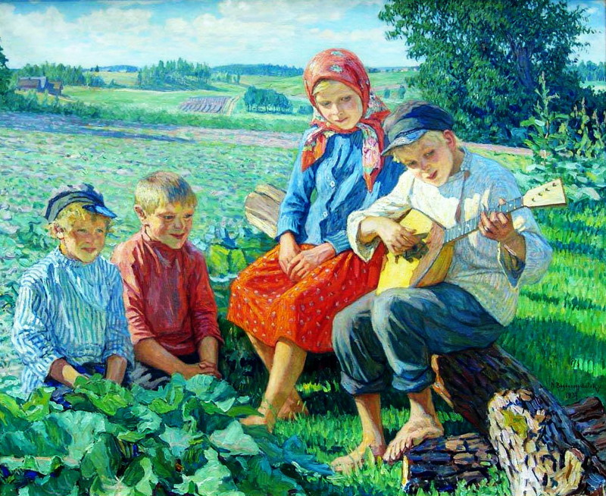
«По деревни Ванечка
ходит с балалаечкой»

Slide 34
По деревне Ванечка ходит с балалаечкой (девочка сидит на скамеечке, мальчик с балалайкой Всеми уважаемый словно президент. ходит по кругу, подходит к двум девочками ведет А соседка Танечка долго ждёт на лавочке их с собой по круг) Для девичьей песенки аккомпанемент
Припев:
Эх, Ванюша, посиди чуть - чуть со мной, (девочки вместе с Ваней делают 2 приставных
Послушай трели птиц над головой, шага в право, затем в лево Смеётся в речке зыбкая вода, Движение повторяется 2 раза). Не рвётся балалаечки струна. При повторе вся тройка держась под руки
кружатся шеренгой по кругу)
Проигрыш: Ваня угощает девочек леденцами.
Вот уснул соловушка - сонная головушка К сидящей на скамейке девочки поочереди
А в лугах душистый стог, слёзы, как роса. подходят мальчики с гармошками и, Ох, устала Танечка спорить с балалаечкой, сделав перед ней выпад, садятся рядышком. Что же ты, маэстро, про любовь мне не сказал? Вся тройка одновременно выполняет Покачивания из стороны в сторону.
Припев: Эх, Ванюша, посиди чуть - чуть со мной, Вся тройка встает со скамейки и двигается в Послушай трели птиц над головой, центр зала. Ваня с подружками идет на скамейку. Смеётся в речке зыбкая вода, Пары кланяются при встрече. Не рвётся балалаечки струна. При повторе вся тройка делает по два приставных
шага в правую и левую сторону.
Проигрыш: Подружки смеются, Ваня чешет затылок,
достает букет и дарит его Тане. Таня его
обнимает, мальчики чешут затылки.
И уходят к девочкам.
Припев: Таня, приставив руку под подбородок, слегка пружинит коленями.
Ваня выполняет присядку. Остальные две пары также встав позади, выполняют те же самые движения.
При повторе второй части куплета танцующие уходят. Последняя пара Ваня и Таня . В конце Таня оборачивается к зрителям и охает, махая платочком.

Slide 35
Содержание:
Танец с цветами (осенними веточками) для входа на праздничный утренник
Общий танец для входа на новогодний праздник «Замела метелица город мой»
Танец с рукавичками
Танец современных елочек
Татарский танец «Встреча»
«Счастье русской земли» – хоровод с цветочными дугами
Танец с ромашками на выпускной вечер
«Маленькая модница»
«Я рисую речку»
Хоровод «На Ивана на Купала»
Полька «Не шали»
«Во кузнице»
«Косари»

